Slide 1
基于 Dify 的乳腺癌 智能管理系统构建与优化
从 RAG 到评估：一站式智能医疗应用探索
2025.07.23

Slide 2
目录
01
03
基本功能与使用方法介绍
评估方法与效果展示
02
04
案例演示--乳腺癌临床助手
构建方法与效果展示
调节与优化策略

Slide 3
基本功能与使用方法介绍
01

Slide 4
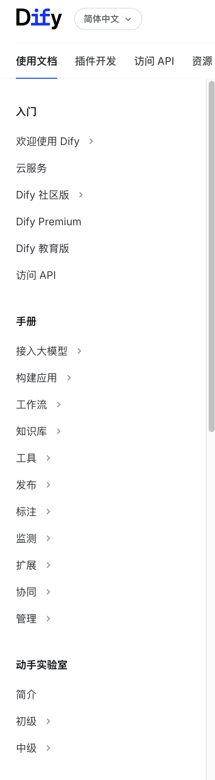
Dify ：
开源的大语言模型（LLM）应用开发平台，致力于为开发者提供一站式、低代码甚至无代码的 AI 应用开发体验。
核心目标：是降低 AI 应用开发门槛，支持从原型设计到生产部署的全流程管理。
Dify 拥有直观的可视化界面，开发者无需深入底层代码，只需通过简单的拖拽、配置操作，就能定义应用的 Prompt（提示词）、上下文以及各种插件。
地址：https://cloud.dify.ai/apps
说明文档地址：https:// docs.dify.ai

Slide 5
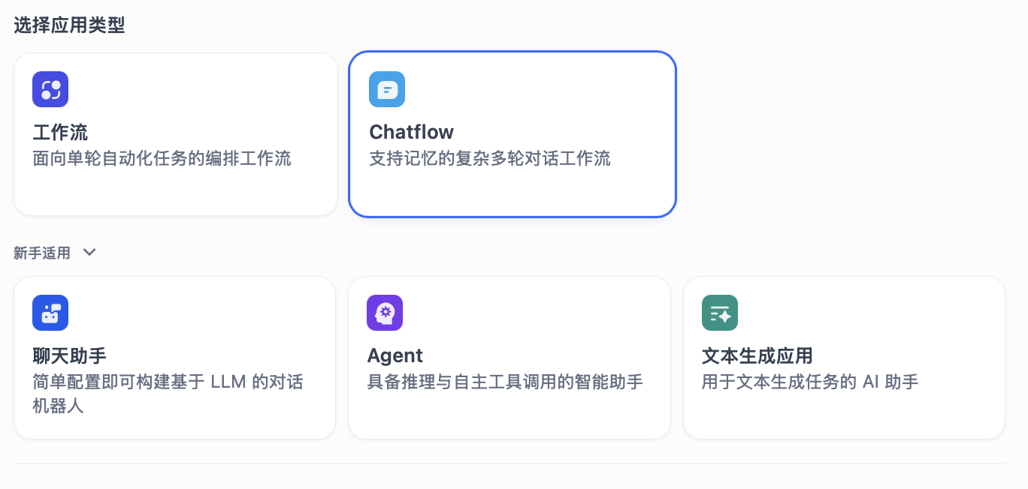
应用类型：
聊天助手：基于 LLM 构建对话式交互的助手。
文本生成应用：面向文本生成类任务的助手，例如撰写故事、文本分类、翻译等。
Agent：能够分解任务、推理思考、调用工具的对话式智能助手。
对话流（Chatflow）：适用于设计复杂流程的多轮对话场景，支持记忆功能并能进行动态应用编排。
工作流（Workflow）：适用于自动化、批处理等单轮生成类任务的场景的应用编排方式，单向生成结果。

Slide 6
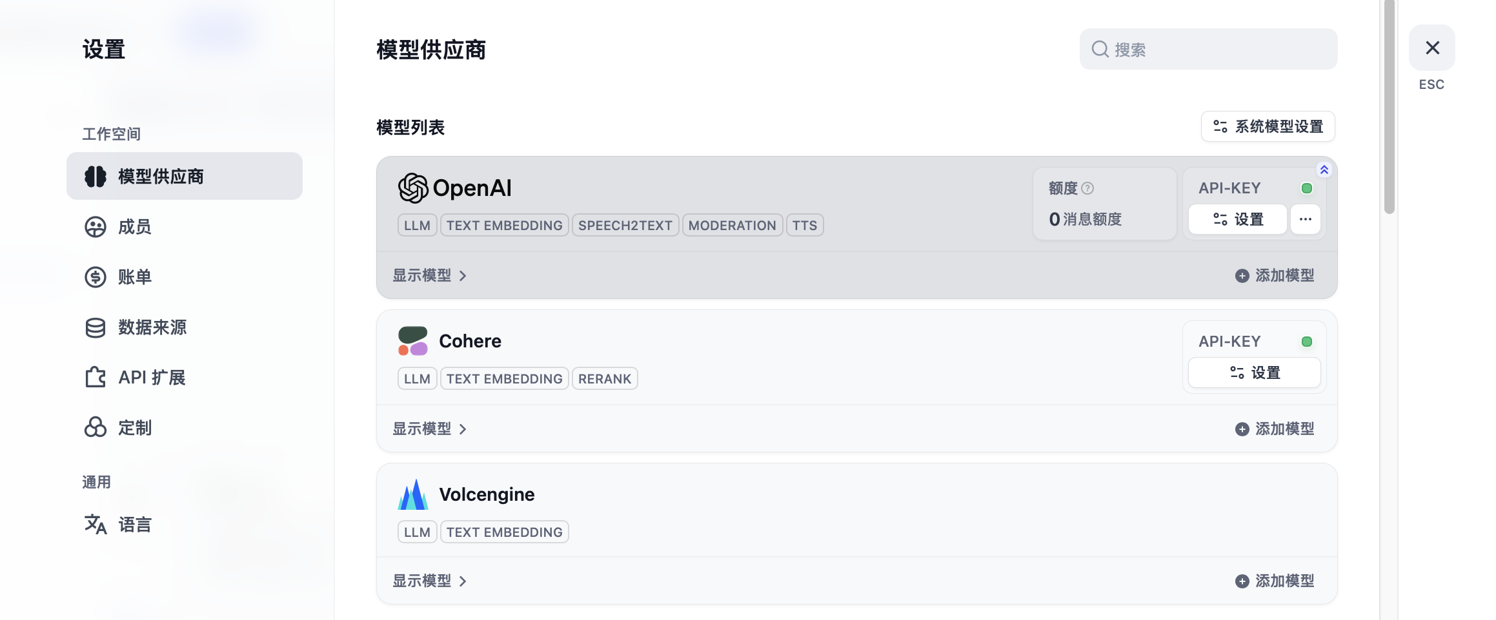
大模型
系统推理模型：用于应用创建、智聊、对话名称生成及下一步问题建议等功能。已支持的供应商包括 OpenAI、Azure OpenAI Service、Anthropic、Hugging Face Hub、Replicate、Xinference、OpenLLM、讯飞星火、文心一言、通义千问、Minimax 和 ZHIPU(ChatGLM)。
Rerank 模型：用于优化 LLM 的搜索结果。已支持的供应商为 Cohere 和 Jina AI(Jina Reranker)。
接入方法：设置 -- 模型供应商

Slide 7
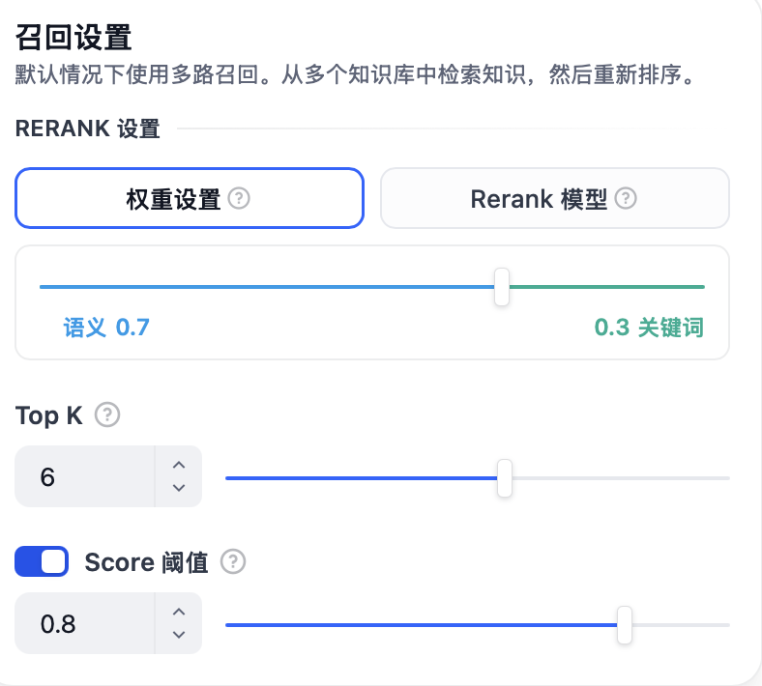
知识库
作为外部记忆，用于补充模型上下文。其工作流程：
召回（Recall）：根据用户输入，从知识库中选出若干相关片段（Top-K）。
重排（Rerank）：对召回结果再次排序，提升语义匹配质量。
输入模型：将最终筛选出的文本输入 LLM，生成回答。
1. 权重设置（语义 vs 关键词）
语义匹配（Semantic Similarity）：更注重句子整体意义是否接近，适合用户问题表达不完全一致的情况。
关键词匹配（Keyword Match）：强调关键词重合度，适合高精度检索。
⚖️ 调优建议：一般推荐以语义为主，适度保留关键词匹配，默认配置（0.7 / 0.3）为平衡方案。
2. Rerank 模型选择
模型名称 | 语言支持 | 模型版本 | 特点与适用场景 | 推荐使用场景
rerank-english-v3.0 | 仅英文 | v3.0 | 精度高、速度快、优化英文表达 | 纯英文场景下效果最佳
rerank-multilingual-v3.0 ✅ | 多语言（含中文） | v3.0 | 支持 100+ 语言，兼容中英混合内容 | 中文或中英混合问答系统
rerank-v3.5 | 默认多语言 | v3.5 | 最新版本，提升了速度和准确度，优化召回逻辑 | 多语言通用推荐，尝试场景广泛

Slide 8
大模型
参数项 | 含义 & 作用 | 建议设置
温度 (Temperature) | 控制生成结果的随机性，值越大越随机、创造力强，越小越保守。典型值 0.2~1.0。 | ✅ 推荐范围：0.5~0.8
Top P | 控制概率累计阈值采样（Nucleus Sampling），与温度联用，较高值生成更丰富。 | 一般与温度二选一使用
Top K | 从概率最高的 K 个 token 中采样。K 越小越稳定，K 越大越随机。 | 通常与 Top P 二选一，不同时用
存在惩罚 (Presence Penalty) | 惩罚已出现过的词（是否再次出现），提高话题多样性。 | 02，一般设置为 01
频率惩罚 (Frequency Penalty) | 惩罚重复频率高的词（控制啰嗦、重复），越高越少复读。 | 0~2，常用于避免冗余
最大生成长度 (Max Tokens) | 控制生成最大 token 数（即生成内容长度上限）。 | 与任务复杂度相关（如 512）
跳过内容审核 | 跳过平台自带敏感词过滤（默认 False）。 | 建议默认保持 False
深度思考模式 | 调用模型“增强思考/推理能力”模式（如 GPT-4 中的高级能力）。 | ✅ 适用于复杂推理问答任务
停止序列 | 指定输出结束的标志内容（如“结束”、“用户：”等），常用于结构化生成任务。 | 可选项，需匹配具体用例

Slide 9
案例演示--乳腺癌临床助手
02

Slide 10
评估方法与效果展示
03

Slide 11
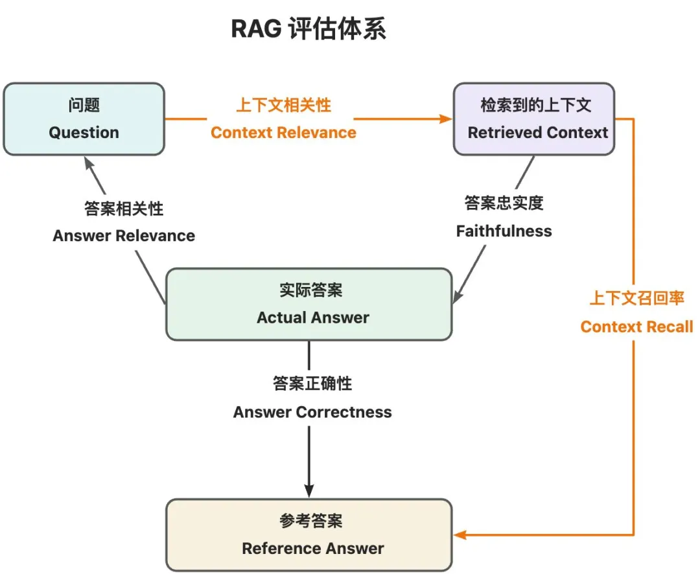

Slide 12
各指标计算方法：
1） 上下文相关性（Context Relevance）: Embedding余弦相似度（Cosine）
实现：用 Sentence-Transformers（如 text2vec）将 question 和 retrieved_context 编码为向量，计算余弦相似度。
2） 答案忠实度（Answer Faithfulness）: NLI模型（DeBERTa-MNLI）蕴含概率
实现：用 NLI（自然语言推理）模型判断 retrieved_context 是否“蕴含” ai_answer，取“ENTAILMENT”概率。
3）答案相关性（Answer Relevance）: NLI模型（DeBERTa-MNLI）蕴含概率
4) 答案正确性（Answer Correctness）：BERTScore
实现：用 BERTScore 衡量 ai_answer 和 ref_answer 的语义匹配度。
5) 上下文召回率（Context Recall）：关键词/实体覆盖率
实现：将 ref_answer 里的关键词/实体抽取出来，统计这些关键词在 retrieved_context 中出现的比例。
Context Relevance | Faithfulness | Answer Relevance | Answer Correctness | Context Recall | average
0.65 | 0.75 | 0.67 | 0.60 | 0.44 | 0.62

Slide 13
调节与优化策略
04

Slide 14
❓当前存在的问题
知识库问题
导入资料数量有限、筛选粗略，导致检索相关性低。
检索内容与提问不够匹配，回答偏题现象时有发生。
验证与评估问题
验证集样本量过少，偶然误差影响评估可信度。
当模型输出“无法回答”或“无关内容”时仍计入评分，拉低准确性。
当前评分机制有待进一步优化，例如加入自动过滤“拒答型”回答。
系统运行问题
API 调用失败频繁，部分原因未知，影响稳定性。
模型运行过程中未能及时发现 token 超限等问题，导致异常中断。

Slide 15
✅ 可行性优势
强大的数据理解与处理能力，适用于医疗知识密集场景。
对患者提问能结合知识库文档，生成更个性化、专业的回答。
⚠️ 当前挑战
检索文本加工过度，输出结果容易偏离原意。
网络依赖性高，断网或波动会导致服务失效。
知识库结构松散、内容关联性弱。
面对更复杂任务时，各模块之间的协同难度增大。
💡 优化方向与解决方案
📚 提升知识库质量：引入更多结构化、高质量的专业资料，提升内容匹配度。
🔌 部署策略调整：考虑将模型本地化部署，规避频繁 API 连接问题。
✍️ 优化 Prompt 工程：加强提示词设计，使模型更精准利用检索上下文。
📊 升级评估机制：引入更智能的评分标准，排除“拒答”内容，增强评估公正性。

Slide 16
THANKS!

